Slide 1

CHÀO MỪNG CÁC THẦY CÔ VỀ DỰ GIỜ
MÔN: TIẾNG VIỆT
Giáo viên: PHAN THỊ XINH
Trường : Tiểu học An Thắng
Lớp : 3C

Slide 2



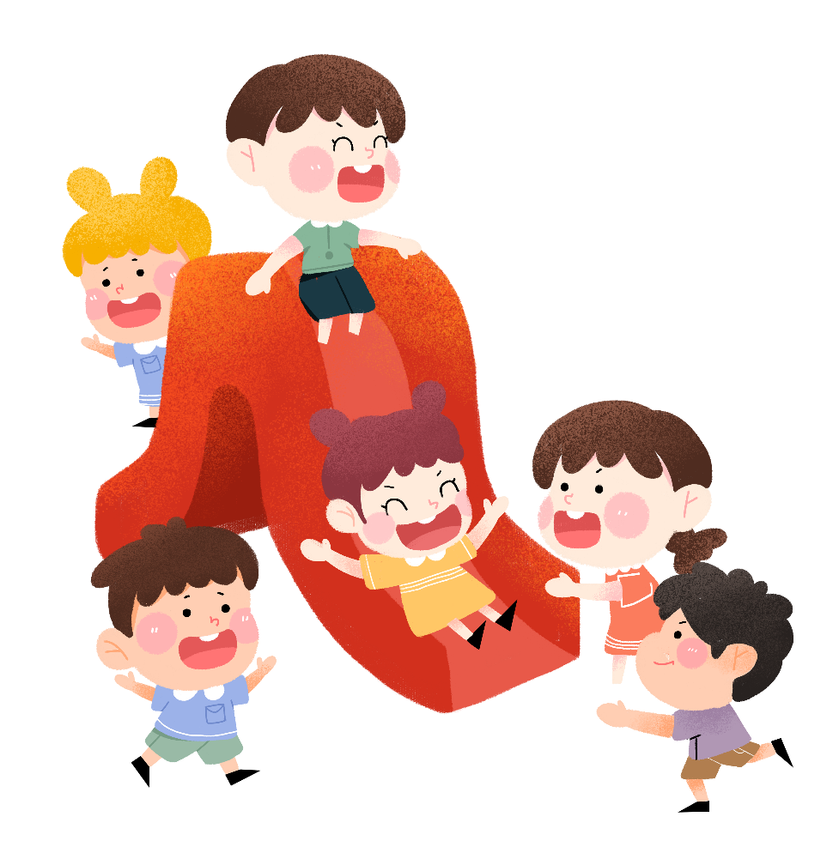


Slide 3



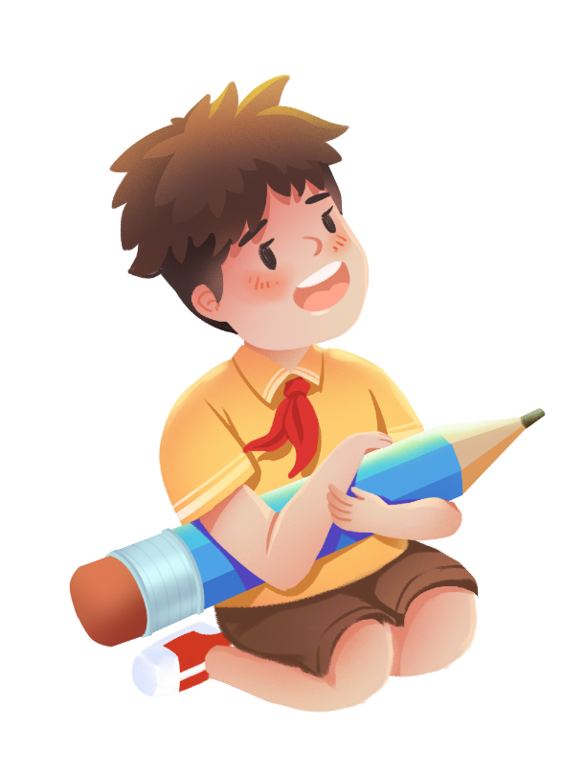

Thứ … ngày … tháng … năm ….
Notes:
Ngày mà chúng ta cảm thấy vui thường là ngày đẹp. Bây giờ chúng cùng tìm hiểu bài đọc: Ngày như thế nào là đẹp? để xem ngày đẹp theo suy nghĩ của các nhân vật trong câu chuyện là ngày như thế nào, trong ngày ấy các nhân vật có vui hay không.

Slide 4
NGÀY NHƯ THẾ NÀO LÀ ĐẸP?
Châu chấu nhảy lên gò, chìa cái lưng màu xanh ra phơi nắng. Nó búng chân tanh tách, cọ giũa đôi càng:
- Một ngày tuyệt đẹp!
- Thật khó chịu! – Giun đất thốt lên, cố rúc đầu sâu thêm vào lớp đất khô.
- Thế là thế nào? – Châu chấu nhảy lên. – Trên trời không một gợn mây, mặt trời tỏa nắng huy hoàng.
- Không! Mưa bụi và những vũng nước đục, đó mới là một ngày tuyệt đẹp! – Giun đất cãi lại.
Châu chấu không đồng ý với giun đất. Chúng quyết định đi hỏi. Vừa hay lúc đó, kiến tha nhành thông đi qua, dừng lại nghỉ. Châu chấu hỏi kiến:
- Bác kiến ơi, bác hãy nói giúp xem hôm nay là một ngày tuyệt đẹp hay đáng ghét?
Kiến lau mồ hôi, ngẫm nghĩ một lát rồi nói:
- Tôi sẽ trả lời câu hỏi của bạn sau khi mặt trời lặn nhé!
Mặt trời lặn, chúng đi đến tổ kiến.
- Hôm nay là ngày thế nào hả bác kiến đáng kính?
- Hôm này là một ngày tuyệt đẹp! Tôi đã làm việc rất tốt và bây giờ có thể nghỉ ngơi thoải mái.
(V.Ô-xê-ê-va, Thúy Toàn dịch)

Slide 5

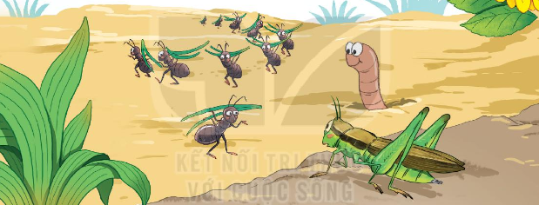
Cùng chia đoạn
NGÀY NHƯ THẾ NÀO LÀ ĐẸP?
Châu chấu nhảy lên gò, chìa cái lưng màu xanh ra phơi nắng. Nó búng chân tanh tách, cọ giũa đôi càng:
- Một ngày tuyệt đẹp!
- Thật khó chịu! – Giun đất thốt lên, cố rúc đầu sâu thêm vào lớp đất khô.
- Thế là thế nào? – Châu chấu nhảy lên. – Trên trời không một gợn mây, mặt trời tỏa nắng huy hoàng.
- Không! Mưa bụi và những vũng nước đục, đó mới là một ngày tuyệt đẹp! – Giun đất cãi lại.
Châu chấu không đồng ý với giun đất. Chúng quyết định đi hỏi. Vừa hay lúc đó, kiến tha nhành thông đi qua, dừng lại nghỉ. Châu chấu hỏi kiến:
- Bác kiến ơi, bác hãy nói giúp xem hôm nay là một ngày tuyệt đẹp hay đáng ghét?
Kiến lau mồ hôi, ngẫm nghĩ một lát rồi nói:
- Tôi sẽ trả lời câu hỏi của bạn sau khi mặt trời lặn nhé!
Mặt trời lặn, chúng đi đến tổ kiến.
- Hôm nay là ngày thế nào hả bác kiến đáng kính?
- Hôm này là một ngày tuyệt đẹp! Tôi đã làm việc rất tốt và bây giờ có thể nghỉ ngơi thoải mái.
(V.Ô-xê-ê-va, Thúy Toàn dịch)
1
2
3

Slide 6
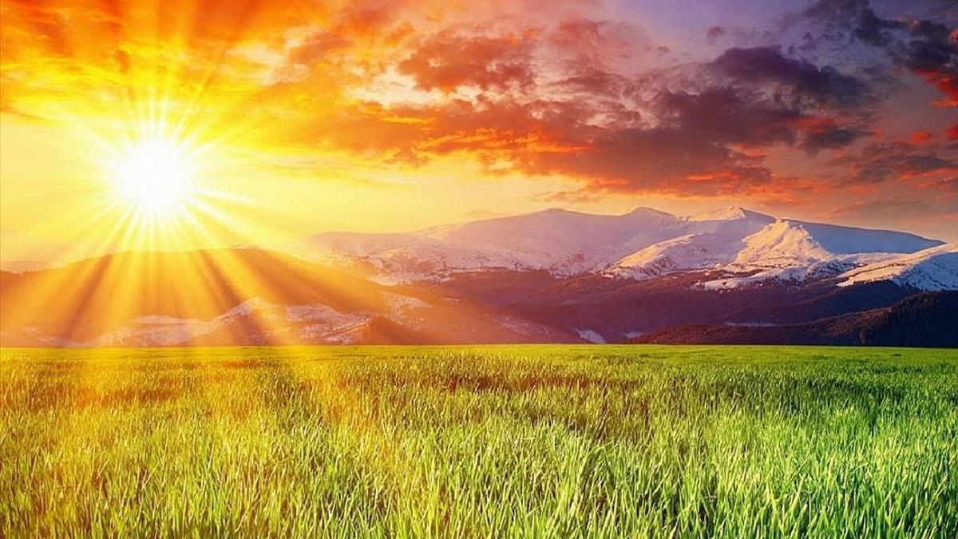
(Nắng) huy hoàng: (nắng) rực rỡ và rất đẹp.

Slide 7



Luyện đọc nhóm
Yêu cầu
- Phân công đọc theo đoạn
- Tất cả thành viên đều đọc
- Giải nghĩa từ cùng nhau

Slide 8
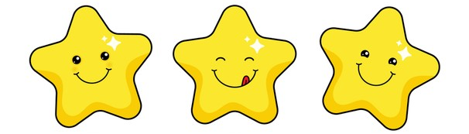

Luyện đọc toàn bài
Tiêu chí đánh giá
1
Đọc đúng
2
Đọc to, rõ
3
Ngắt nghỉ đúng chỗ

Slide 9



Slide 10

Cùng tìm hiểu
1
Trong bài đọc, các nhân vật tranh luận với nhau điều gì?
2
Theo giun đất và châu chấu ngày như thế nào là đẹp?
3
Vì sao bác kiến phải chờ đến khi mặt trời lặn mới biết ngày như thế nào là đẹp?
4
Đóng vai một nhân vật trong bài để nói về ngày như thế nào là đẹp.
Thảo luận nhóm đôi
5
Theo em, ngày đẹp là ngày như thế nào?

Slide 11
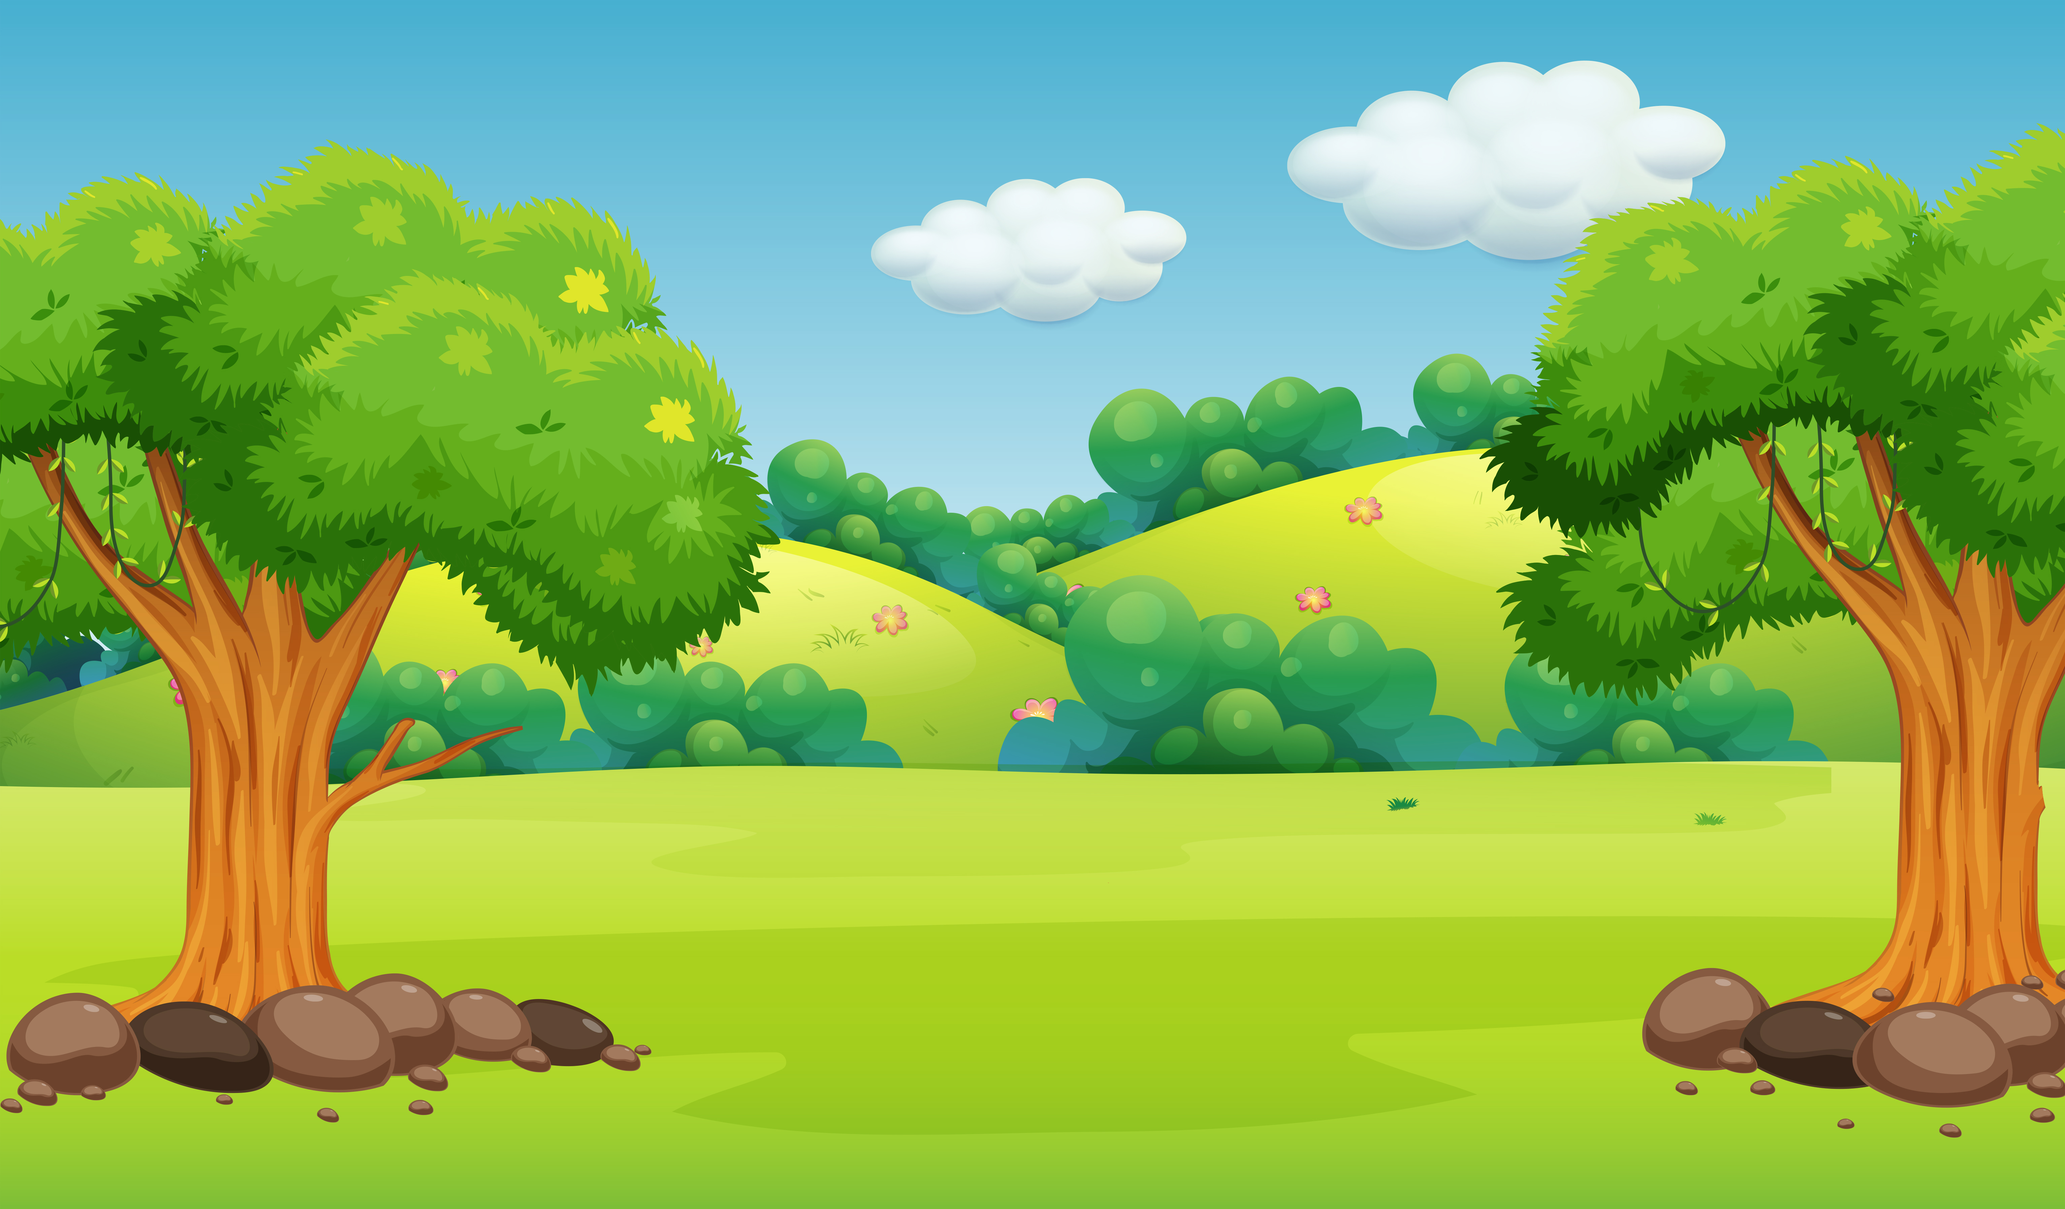

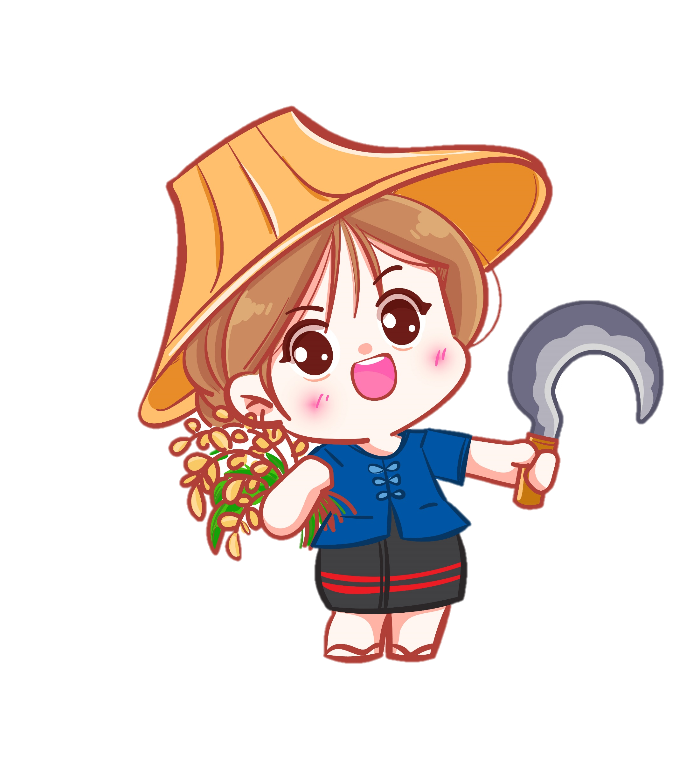

Để thu hoạch bông hoa, các bạn hãy trả lời đúng các câu hỏi tìm hiểu bài nhé!
4
3
1
2
5
Notes:
Click vào số trên bông hoa → Hiện câu hỏi.
Click vào cánh hoa → Bông hoa biến mất.
Click vô cô bé sau khi đã thu hoạch hết bông hoa → hiện trang cuối.

Slide 12


1. Trong bài đọc, các nhân vật tranh luận với nhau điều gì?
Các nhân vật tranh luận với nhau về việc ngày như thế nào là ngày đẹp?
Đọc đoạn 1

Slide 13
2. Theo giun đất và châu chấu ngày như thế nào là đẹp?
- Theo châu chấu, trên trời không một gợn mây, mặt trời tỏa nắng huy hoàng là một ngày đẹp.
- Theo giun đất, mưa bụi và những vũng nước mới là một ngày đẹp.
Đọc đoạn 2
Đọc đoạn 1

Slide 14
3. Vì sao bác kiến phải chờ đến khi mặt trời lặn mới biết ngày như thế nào là đẹp?
Bác kiến phải chờ đến khi mặt trời lặn mới trả lời câu hỏi của hai bạn vì bác muốn kiểm nghiệm qua thực tế...
Đọc đoạn 2

Slide 15
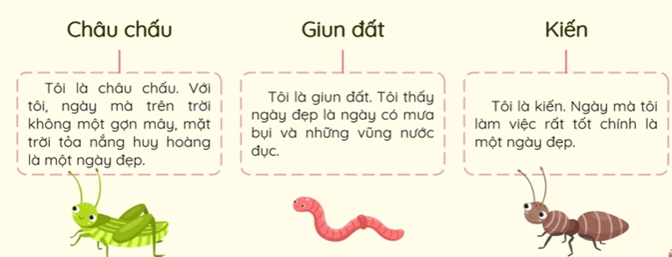
4. Đóng vai một nhân vật trong bài để nói về ngày như thế nào là đẹp.

Slide 16
5. Theo em, ngày đẹp là ngày như thế nào?
Nói theo cảm nghĩ của bản thân

Slide 17

Cảm ơn các bạn đã giúp mình thu hoạch bông hoa!

Slide 18

Nội dung bài đọc: Bài đọc là câu chuyện về những suy nghĩ khác nhau của châu chấu, giun đất, kiến về ngày đẹp là ngày như thế nào. Câu chuyện gửi tới bài học: Ngày đẹp là ngày mỗi người làm được nhiều việc tốt.

Slide 19
Luyện đọc toàn bài
Tiêu chí đánh giá
1
Đọc đúng
2
Đọc to, rõ
3
Ngắt nghỉ đúng chỗ

Slide 20
NGÀY NHƯ THẾ NÀO LÀ ĐẸP?
Châu chấu nhảy lên gò, chìa cái lưng màu xanh ra phơi nắng. Nó búng chân tanh tách, cọ giũa đôi càng:
- Một ngày tuyệt đẹp!
- Thật khó chịu! – Giun đất thốt lên, cố rúc đầu sâu thêm vào lớp đất khô.
- Thế là thế nào? – Châu chấu nhảy lên. – Trên trời không một gợn mây, mặt trời tỏa nắng huy hoàng.
- Không! Mưa bụi và những vũng nước đục, đó mới là một ngày tuyệt đẹp! – Giun đất cãi lại.
Châu chấu không đồng ý với giun đất. Chúng quyết định đi hỏi. Vừa hay lúc đó, kiến tha nhành thông đi qua, dừng lại nghỉ. Châu chấu hỏi kiến:
- Bác kiến ơi, bác hãy nói giúp xem hôm nay là một ngày tuyệt đẹp hay đáng ghét?
Kiến lau mồ hôi, ngẫm nghĩ một lát rồi nói:
- Tôi sẽ trả lời câu hỏi của bạn sau khi mặt trời lặn nhé!
Mặt trời lặn, chúng đi đến tổ kiến.
- Hôm nay là ngày thế nào hả bác kiến đáng kính?
- Hôm này là một ngày tuyệt đẹp! Tôi đã làm việc rất tốt và bây giờ có thể nghỉ ngơi thoải mái.
(V.Ô-xê-ê-va, Thúy Toàn dịch)

Slide 21


